Slide 1
Android开发实战经典
第1章：认识Android
—— Android发展简介
北京魔乐科技软件学院
李兴华

Slide 2
本章目标
了解智能手机的发展历史；
了解当前各个移动操作系统的特点及应用；
了解Android操作系统的特点及主要版本；
理解Android的体系结构。

Slide 3
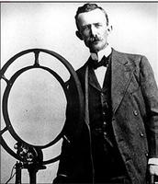
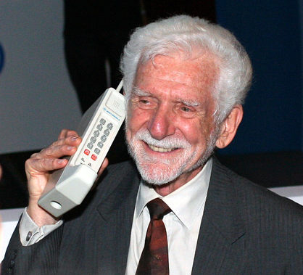
手机
1902年，由一个“内森•斯塔布菲尔德” 的美国人在肯塔基州默里的乡下住宅内制成了第一个无线电话装置；
1973年由摩托罗拉公司工程技术员“马丁•库帕” 发明了民用的手机，所以“马丁•库帕”被称为现代手机之父。
内森•斯塔布菲尔德
马丁•库帕

Slide 4
手机网络
1G网络：模拟通讯网络；
2G网络：数字通讯网络；
3G网络：处理图象、视频流的方便的访问国际互联网；

Slide 5
智能手机有如下几个主要的特点
用户可以GSM或CDMA无线网络的方式接入互联网；
可以具备PDA设备的诸多功能，例如：日程管理、多媒体播放等功能；
具备独立的手机操作系统，可以由用户根据自己的需要任意扩充更多的第三方应用程序；

Slide 6
手机操作系统
Symbian操作系统；
PLAM操作系统；
BlackBerry操作系统；
ios操作系统；
Windows Mobile操作系统；
Linux操作系统；
Android操作系统；

Slide 7


Android
Android（英文翻译为机器人，著名标志是一个机器人，Android 3.0之后的标志改为蜂巢），最早是由安迪·罗宾（Andy Rubin）创办，随后在2007年的时候被Google公司的创始人佩奇并进行了收购，而后Google公司凭借着Android操作系统在智能手机上取得了巨大的成功。

Slide 8
Android的特点
开放性
平等性
无界性
方便性
硬件的丰富性

Slide 9
IOS和Android比较
No. | 比较 | IOS（Iphone手机） | Android
1 | 开发平台 | Apple Mac OS | 不局限于操作系统
2 | 开发工具 | Xcode | Eclipse
3 | 开发语言 | Objective – C | Java
4 | 兼容性 | 封闭操作系统，由Apple制定，兼容性高 | Google规定出硬件标准，由不同的厂商进行手机的研发，由于厂商众多，所以兼容性低
5 | UI交互界面 | 主要依靠触屏完成 | 需要触屏和按键同时操作
6 | 显示风格 | 统一的视觉规范和分辨率 | 视觉规范由厂商决定，屏幕分辨率繁多

Slide 10
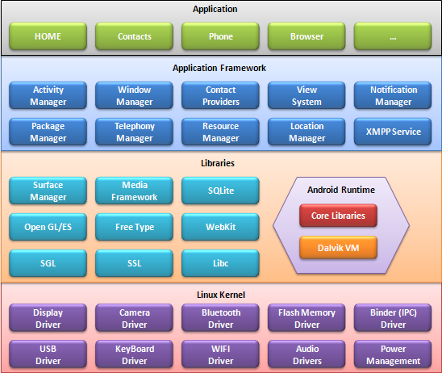
Android的体系结构
在Android操作系统之中，一共将体系结构划分为四层：应用层（Application）、应用框架层（Application Framework）、系统运行库层以及Linux内核层

Slide 11
Android应用程序框架
在进行Android软件开发中，开发者所开发的Android应用程序都是通过应用程序框架来与Android底层进行交互的，所以开发中接触到最多的部分就是应用程序框架了，在整个应用程序框架中有四个重要的组件：
  Activities
  Intent
  Services
  Content Provider

Slide 12
Android常见组件包
No. | 包名称 | 描述
1 | android.app | 提供程序主体运行支持类
2 | android.content | 提供了程序和数据交互访问的支持类
3 | android.database | 提供了数据库的操作支持类
4 | android.graphics | 底层的图形库，包含画布、颜色过滤、点、矩形，可以将它们直接绘制到屏幕上
5 | android.location | 定位和相关服务的支持类
6 | android.media | 提供一些类管理多种音频、视频的媒体接口
7 | android.net | 提供网络访问的支持类
8 | android.os | 提供了系统服务、消息传输和IPC机制
9 | android.opengl | 提供OpenGL的工具
10 | android.provider | 提供访问Android内容提供者的类
11 | android.telephony | 提供与拨打电话相关的API交互
12 | android.view | 提供基础的用户界面接口框架
13 | android.util | 涉及工具性的方法，例如时间日期的操作
14 | android.webkit | 默认浏览器操作接口
15 | android.widget | 包含各种UI元素（大部分是可见的）在应用程序的布局中使用

Slide 13
小结
智能手机与传统手机相比本身具有网络访问能力也可以任意扩展第三方应用程序；
Android的中文含义为“机器人”，本书所使用的Android开发版本是Android 2.3；
Android是在Linux基础之上发展起来的，使用Java语言作为前台开发语言，而内核是Linux；

Slide 14





下一章内容
搭建Android开发环境

